Slide 1
雷達物件追蹤
學生：張信中
指導教授：黃文吉教授
日期： 4/15

Slide 2
Outline
棄用HDBSCAN改用DBSCAN
匈牙利算法
DEMO

Slide 3
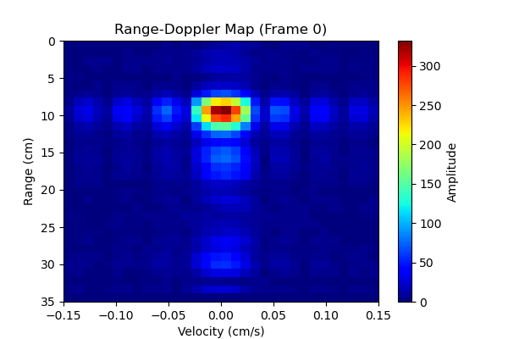
Range Doppler Map
橫軸：速度（Velocity, cm/s）
負值：物體靠近雷達
正值：物體遠離雷達
縱軸：距離（Range, cm）
顯示物體與雷達之間的相對距離
顏色：反射訊號強度（Amplitude）
數值範圍約為 0～100+
越紅色代表反射訊號越強，表示該位置有較明顯的目標
越藍色代表反射訊號弱，表示背景或無明顯物體

Slide 4
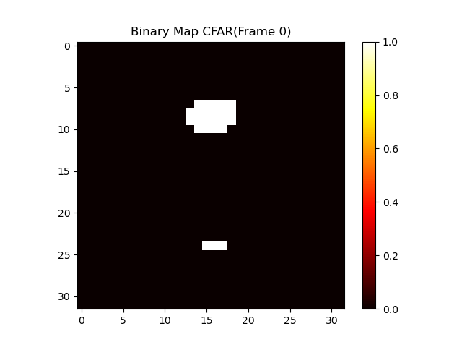
CFAR 應用與 Binary Map
圖示：經過 CFAR 處理後的結果，形成一張二值影像
白色：判定為目標（1）
黑色：判定為背景（0）

Slide 5

HDBSCAN
圖示：對 Binary Map 上的 1使用HDBSCAN判斷有幾個獨立目標，
並標上各群中心（Cluster Centroids）

Slide 6
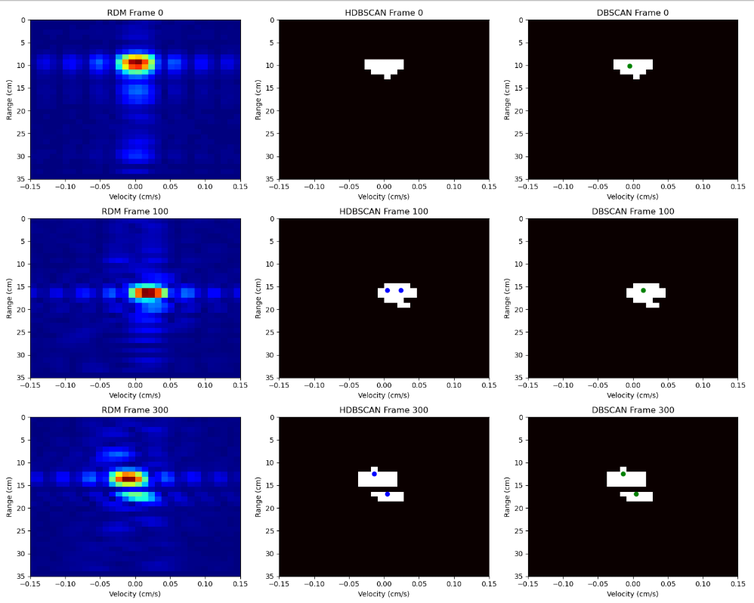

Slide 7
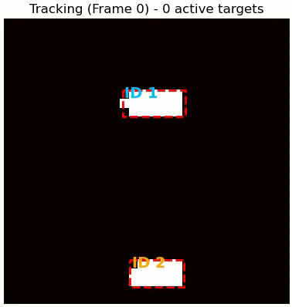
DEMO

Slide 8
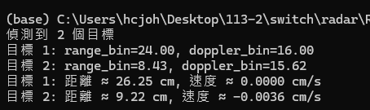
計算目標的實際距離與速度
RDM 的基本資訊：
圖像大小：32 x 32（高度 × 寬度）
Y 軸：距離（Range），對應 0 ~ 35 cm
X 軸：速度（Doppler），對應 -0.15 ~ +0.15 cm/s
可以求出目標的實際距離與速度。

Slide 9
多物件匹配
前一幀追蹤中有兩個目標：
下一幀（新的一幀）偵測到兩個目標：
ID | Range(cm) | Doppler (cm/s)
A | 26.25 | 0.0000
B | 9.22 | -0.0036
ID | Range(cm) | Doppler (cm/s)
C | 26.10 | 0.0001
D | 9.10 | -0.0040

Slide 10
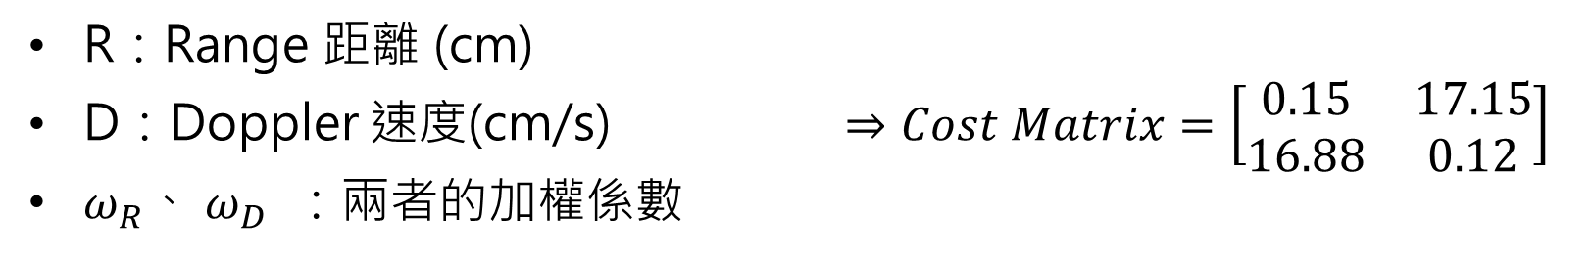

匈牙利算法
建立Cost Matrix，計算追蹤中的目標（A, B）和新目標（C, D）之間的距離：
$${cost}_{i,j}=\sqrt{{ω_{R}\left(R_{i}−R_{j}\right)}^{2}+{ω_{D}\left(D_{i}−D_{j}\right)}^{2}}$$
 | C (26.10, 0.0001) | D (9.10, -0.0040)
A (26.25, 0.0000) | √((26.25-26.10)² + (0.0000-0.0001)²) ≈ 0.15 | √((26.25-9.10)² + (0.0000+0.0040)²) ≈ 17.15
B (9.22, -0.0036) | √((9.22-26.10)² + (-0.0036-0.0001)²) ≈ 16.88 | √((9.22-9.10)² + (-0.0036+0.0040)²) ≈ 0.12
R：Range 距離 (cm)
D：Doppler 速度(cm/s) $⇒Cost Matrix=\left[\begin{matrix}0.15 & 17.15 \\ 16.88 & 0.12\end{matrix}\right]$
$ω_{R}$、 $ω_{D}$​ ：兩者的加權係數

Slide 11
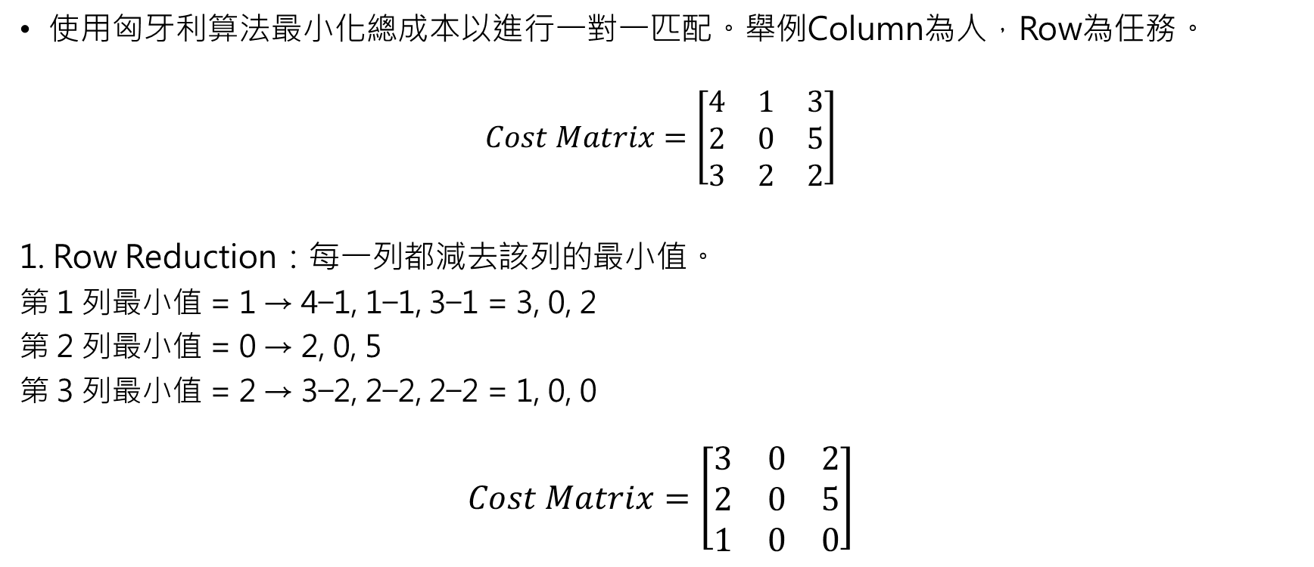
匈牙利算法
使用匈牙利算法最小化總成本以進行一對一匹配。舉例Column為人，Row為任務。
$$Cost Matrix=\left[\begin{matrix}4 & 1 & 3 \\ 2 & 0 & 5 \\ 3 & 2 & 2\end{matrix}\right]$$
1. Row Reduction：每一列都減去該列的最小值。
第 1 列最小值 = 1 → 4−1, 1−1, 3−1 = 3, 0, 2
第 2 列最小值 = 0 → 2, 0, 5
第 3 列最小值 = 2 → 3−2, 2−2, 2−2 = 1, 0, 0
$$Cost Matrix=\left[\begin{matrix}3 & 0 & 2 \\ 2 & 0 & 5 \\ 1 & 0 & 0\end{matrix}\right]$$

Slide 12
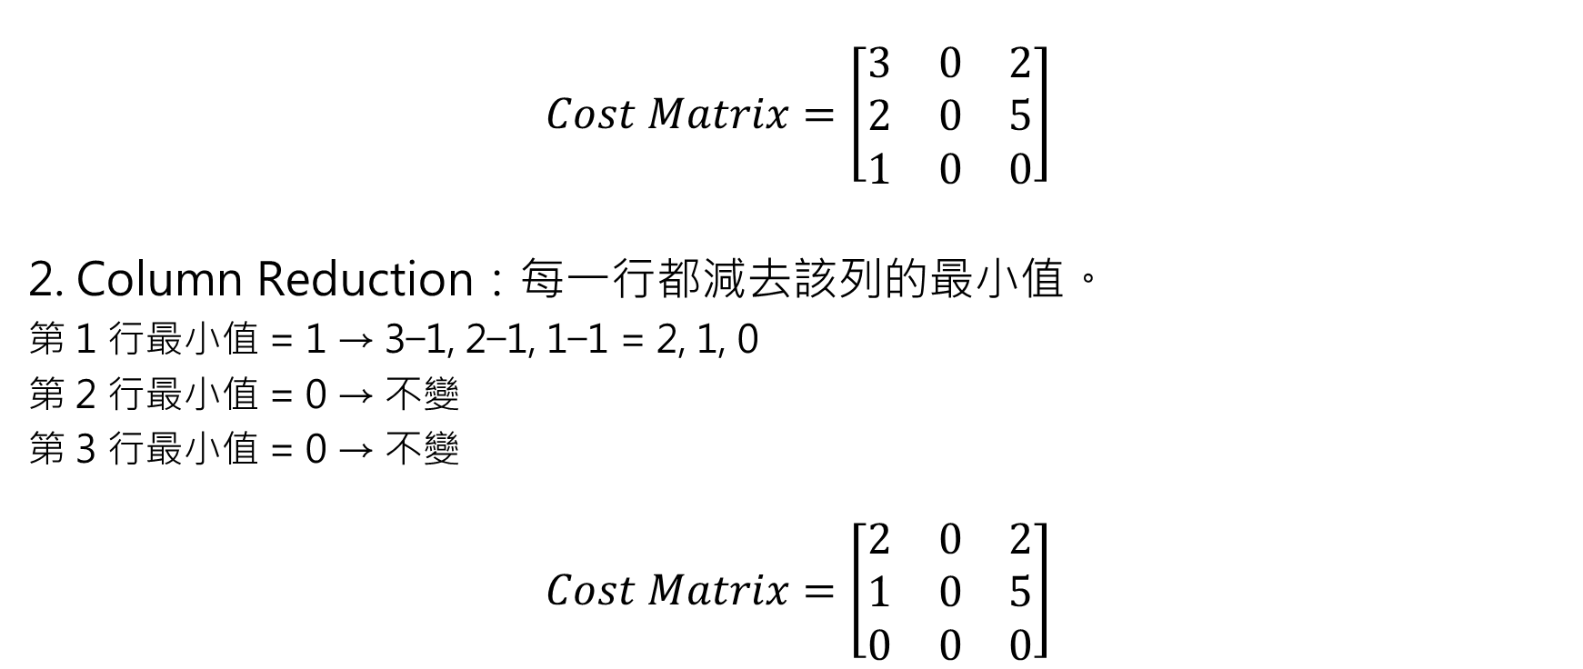
匈牙利算法
$$Cost Matrix=\left[\begin{matrix}3 & 0 & 2 \\ 2 & 0 & 5 \\ 1 & 0 & 0\end{matrix}\right]$$
2. Column Reduction：每一行都減去該列的最小值。
第 1 行最小值 = 1 → 3−1, 2−1, 1−1 = 2, 1, 0
第 2 行最小值 = 0 → 不變
第 3 行最小值 = 0 → 不變
$$Cost Matrix=\left[\begin{matrix}2 & 0 & 2 \\ 1 & 0 & 5 \\ 0 & 0 & 0\end{matrix}\right]$$

Slide 13
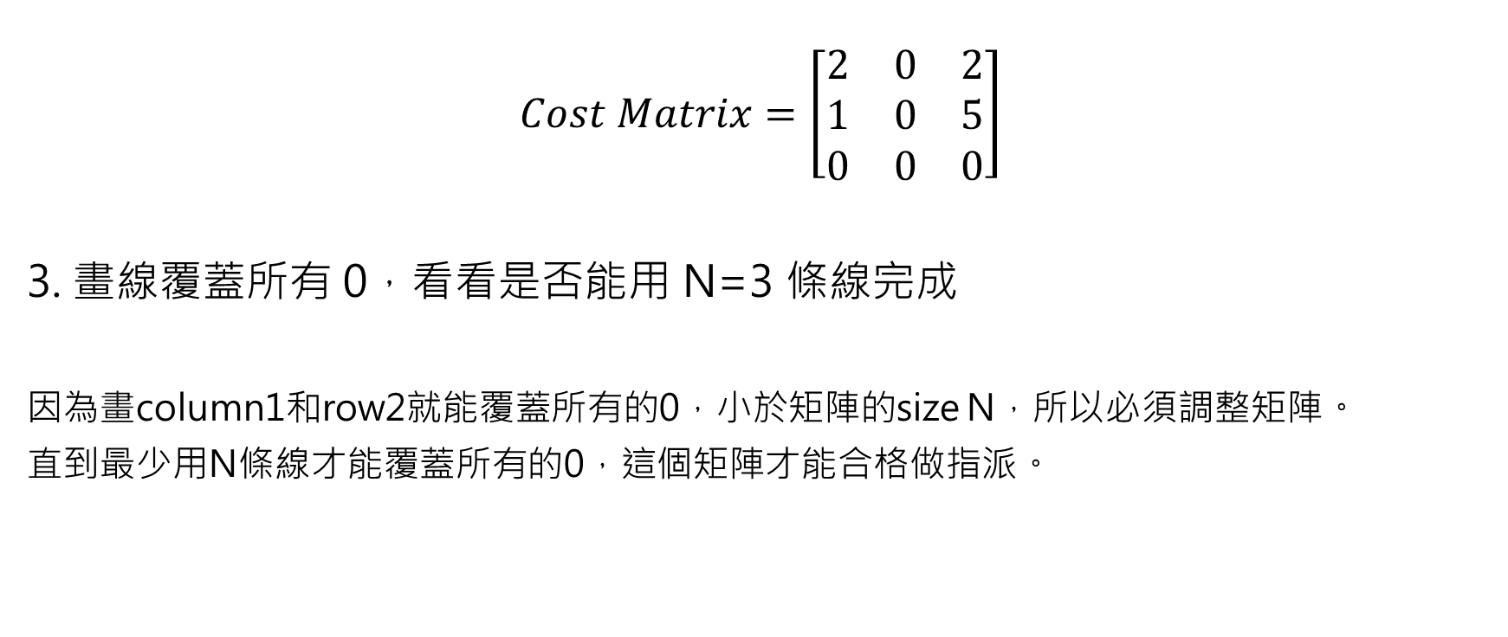
匈牙利算法
$$Cost Matrix=\left[\begin{matrix}2 & 0 & 2 \\ 1 & 0 & 5 \\ 0 & 0 & 0\end{matrix}\right]$$
3. 畫線覆蓋所有 0，看看是否能用 N=3 條線完成
因為畫column1和row2就能覆蓋所有的0，小於矩陣的size N，所以必須調整矩陣。
直到最少用N條線才能覆蓋所有的0，這個矩陣才能合格做指派。

Slide 14
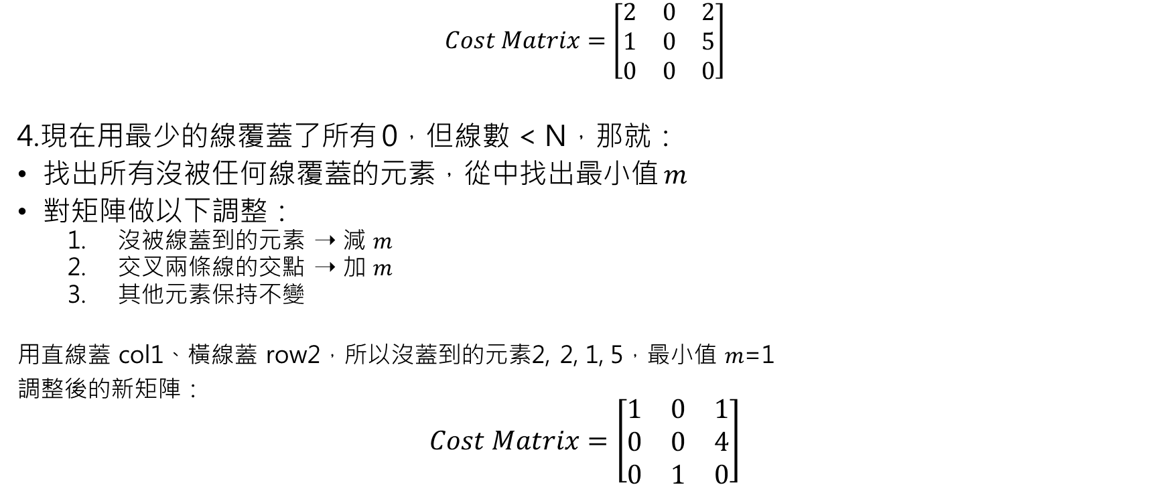
匈牙利算法
$$Cost Matrix=\left[\begin{matrix}2 & 0 & 2 \\ 1 & 0 & 5 \\ 0 & 0 & 0\end{matrix}\right]$$
4.現在用最少的線覆蓋了所有 0，但線數 < N，那就：
找出所有沒被任何線覆蓋的元素，從中找出最小值 𝑚
對矩陣做以下調整：
沒被線蓋到的元素 ➝ 減 𝑚
交叉兩條線的交點 ➝ 加 𝑚
其他元素保持不變
用直線蓋 col1、橫線蓋 row2，所以沒蓋到的元素2, 2, 1, 5，最小值 𝑚=1
調整後的新矩陣：
$$Cost Matrix=\left[\begin{matrix}1 & 0 & 1 \\ 0 & 0 & 4 \\ 0 & 1 & 0\end{matrix}\right]$$

Slide 15
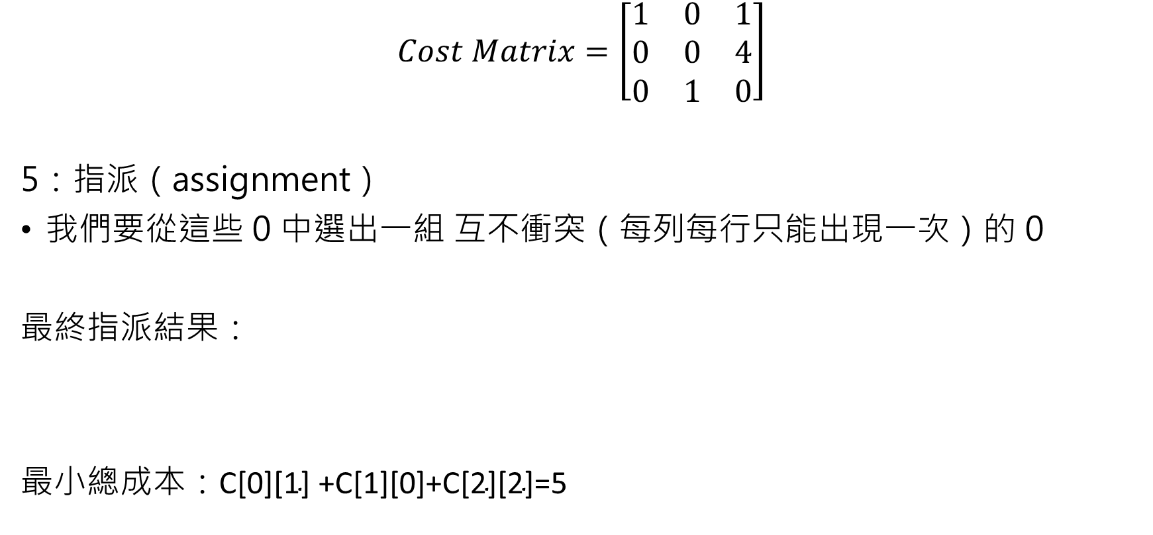
匈牙利算法
$$Cost Matrix=\left[\begin{matrix}1 & 0 & 1 \\ 0 & 0 & 4 \\ 0 & 1 & 0\end{matrix}\right]$$
5：指派（assignment）
我們要從這些 0 中選出一組 互不衝突（每列每行只能出現一次）的 0
最終指派結果：
最小總成本：$\text{C}\text{[0][1] +}\text{C}\text{[1][0]+}\text{C}\text{[2][2]=5}$
人（列） | 任務（行） | 原始成本矩陣中的值
人 0 | 任務 1 | C[0][1] = 1
人 1 | 任務 0 | C[1][0] = 2
人 2 | 任務 2 | C[2][2] = 2

Slide 16
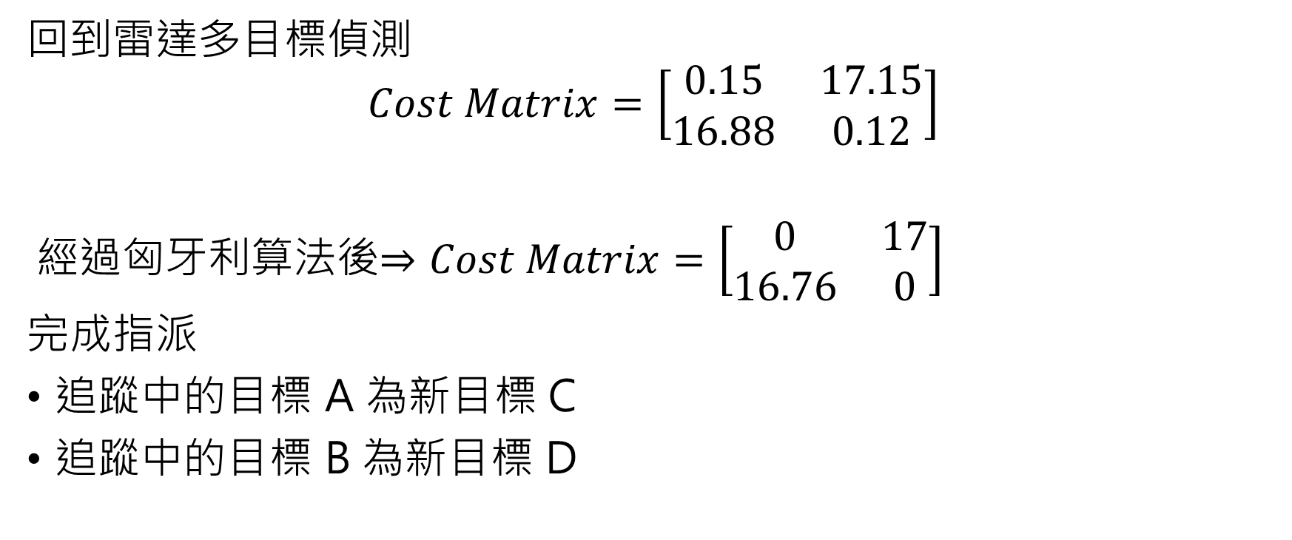
匈牙利算法
回到雷達多目標偵測
$$Cost Matrix=\left[\begin{matrix}0.15 & 17.15 \\ 16.88 & 0.12\end{matrix}\right]$$
經過匈牙利算法後$⇒Cost Matrix=\left[\begin{matrix}0 & 17 \\ 16.76 & 0\end{matrix}\right]$
完成指派
追蹤中的目標 A 為新目標 C
追蹤中的目標 B 為新目標 D

Slide 17
Future work
使用卡爾曼濾波器

